Slide 1
중화민국
중국 근대국가의 출범
근대국가의 과제

Slide 2
국민국가 건설 -“국민”의 창출이 과제 독일의 공법학자/블룬츨리 (BLUNTSCHLI, Johann Caspar)
민족?
국민?
동일한
거주지
혈통
신체형상
언어
문자
종교
풍속
경제생활
인격
국가를 몸통으로 삼고 의사를 발표하고 권리를 주장할 수 있다.
국민은 법적 단체로서 국가 속에서 생존하는 법률체.

Slide 3
량치차오(梁啓超) 중화민족론(1903) -통일적 다민족국가론의 기초
小 민족주의(한족민족주의)가 아닌 大 민족주의(타 민족포함) 주장
排滿혁명파에 반대-여러 민족을 통합한 개념으로 중화민족이라는 개념을 창출하는데 기여
대 민족주의만이 청 제국의 거대 영토를 그대로 보존하며 중화민족이라는 국민국가를 구성할 수 있는 방안.
중화민족론

Slide 4
왕징웨이(汪精衛)의 민족적 국민(1905)
만주는 중국에게는 망국멸종의 원수다.
민족주의를 세우면 귀족정치를 없앨 수 있으나 군권전제정치를 없앨 수는 없다.
260년 이래의 귀족정치를 전복하려면 응당 민족주의를 세워야 하고, 6천년 이래의 군권전제정치를 전복하려면 국민주의를 세워야 한다.
배만 공화혁명 이념(만주족, 군주제 반대)

Slide 5
양두(楊度)의 중화민족론(1907)
현재 중국에는 군주입헌만이 가능하다.
민주입헌이 불가능한 이유는?
만주, 몽골, 위구르, 티베트인의 국가관은 아주 천박함으로서 한인과 병립하여 오족이 평등을 누리며, 대통령, 의원을 선거 할 수 없다.
한인 공화국이 성립되면 만주는 반항하다 궤멸되고 나머지 민족은 분열할 것이다.
중화민족론

Slide 6
중국동맹회 혁명방략(1906)
앞의 시대는 영웅혁명의 시대 지금은 국민혁명의 시대다.
오랑캐를 쫓아낸다.
중화를 회복한다.
민국을 건립한다.
지권(地權)을 평균화한다.

Slide 7
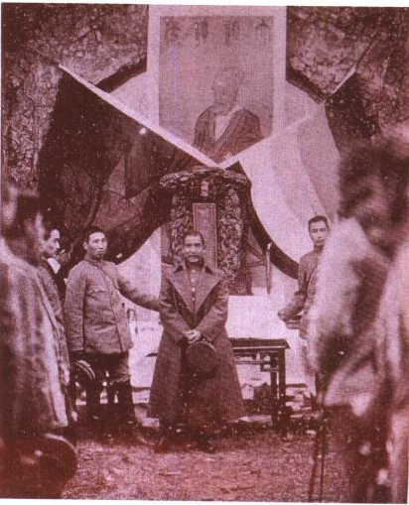
中華의 회복에서 五族共和로
1894년 흥중회(興中會) 성립
“구제달로 회복중국(驅除韃虜、恢複中國)”-만주인을 몰아내고 중국을 회복하자
1911年，손문은 “五族共和”를 선포함.
1911년 혁명 후 한(漢), 만(滿), 몽(蒙), 회(回), 장(藏)族의 다민족 합작의 공화국 건설로 전환
1912年2月15日，청의 선통제 폐위 선언 3일 후 임시정부의 요인들과 함께 명 효릉에 감
명 태조의 陵에서 제사할 때의 사진
왼쪽에 청천백일기, 오른쪽에 오색기

Slide 8
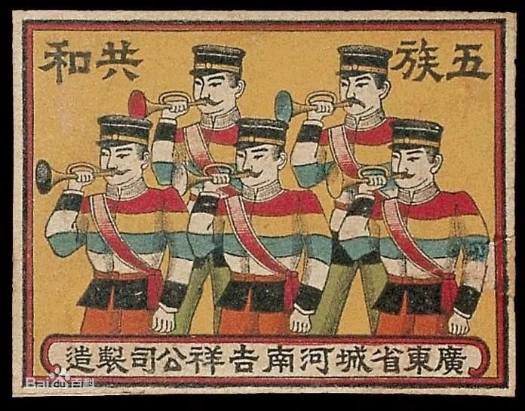

오족공화五族共和, 오족대동五族大同
漢族（红）, 滿族（黄）, 蒙古族（藍）,
이슬람교도여러민족（白）, 藏族（黑）。

Slide 9
중화민국
청조
만주
귀족정
전제
군주제
혁명기
漢族중심 :
五族공영
입헌군주 :
공화제
중화민국
중화
민족주의
국민
주권국가

Slide 10
반혁명의 정황
각성의 독립
원세개의 복벽운동

Slide 11
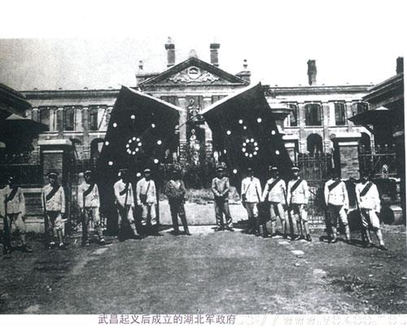
각성의 독립
각성 군정부
호북군정부
1911년 10월 11일 여원홍이 中華民國湖北軍政府를 수립
각 성과 각 도시는 독립을 선언한 곳도 있었다.
11월 15일 各省 軍政府는 상해에서 各省都督府聯合會를 결성하였다.
손문은 이 연합회에서 총통으로 선출된 것
중화민국은 탄생 시부터 통일정부를 갖지 못함

Slide 12
북경정부의 성립
재정적으로 취약했던 혁명정부는 북경정부인 원세개에게 정권을 양도
1912년 3월 11일 臨時約法을 공포(점진적으로 군정-훈정-헌정)
4월 1일 손문이 총통직을 사직하고 5일 참의원이 북경으로 이전 북경정부가 출범.
북경정부는 혁명의 이념을 수행하지 않음
결과적으로 신해혁명은 중화의 통일을 가져오지는 못함.

Slide 13
임시약법(헌법의 성격)
第一章
總綱
第一條 中華民國由中華人民組織之。
第二條 中華民國之主權屬於國民全體。
第三條 中華民國領土爲二十二行省、內外蒙古、
西藏、青海。 （注：新疆省在二十二行省裏面）
第四條 中華民國以參議院、臨時大總統、 國務員、法院行使其統治權。
第二章
人民
第五條 中華民國人民一律平等，無種族、階級、宗教之區別。
第六條 人民得享有左列各項之自由權。
一 人民之身體非依法律，不得逮捕、拘禁、審問、處罰 .

Slide 14
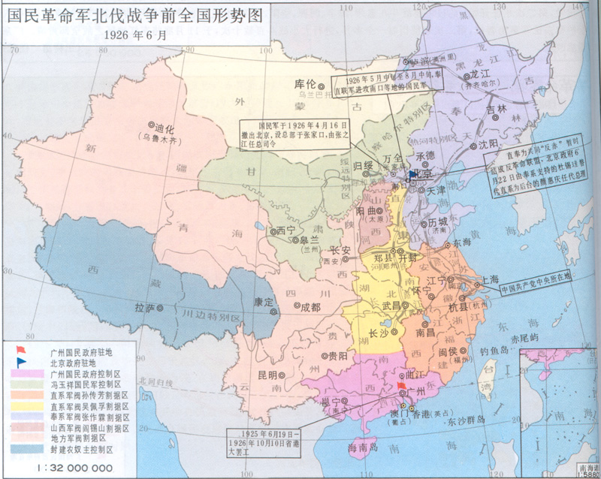
신해혁명 후 각지의 군벌

Slide 15
원세개의 반혁명 책동
1913년 2월 총선거에서 중국국민당이 공화당을 압도적으로 승리함으로써 의회를 통한 국가권력 장악이라는 원세개 등 보수세력의 의도가 좌절
송교인 암살 등 국민당 핵심인물 제거하는 방법으로 혁명세력을 무력화
1913.4 열강(일 영 러 독)으로 부터 차관 도입 정치자금으로 사용하고자 함으로써 민족혁명의 이념을 희석시켰다.

Slide 16
복벽운동의 경과
1913.7 원세개에게 대항, 혁명세력의 무장 봉기를 시도 실패
손문은 망명, 국민당 주도의 의회는 와해
1913.10 헌법기초위원회 해산, 국민당 해산이 감행, 대총통 중심의 육 해군 장악, 국가권력 전권 장악이 기도
원세개는 제정으로의 복귀를 시도/일본의 21개조 요구를 수락, 입헌군주제를 위한 여론 조작

Slide 17
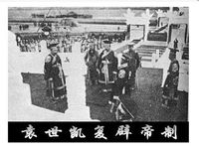
황제취임에서 다시 중화민국으로
1915년 12월“국민대표자회의”에서 만장일치로 제정복귀를 선언하고 원세개가 황제로 즉위, “中華帝國”
1916년 3월 帝號 취소. 중화민국회복
1916년 6월 원세개가 죽음으로써 제정복귀의 기도는 무산.
중국인들의 국민적 저항 야기, 더 이상 미온적인 혁명으로는 중국이 변화할 수 없다는 확신을 중국민 들에게 심어주었다.

Slide 18
신해혁명의 의의 및 한계
역사적 성격: 부르주아 민주주의혁명
신해혁명의 의의 및 한계
- 의의: 민족주의 과제 성공, 민주 공화제 수립
- 한계: 三民主義(민족,민권,민생)의 목표 달성치 못함.
민주주의의 실현에 실패했고, 반동수구세력과 타협 속에서 혁명이 진행됨으로써 진정한 의미에서의 사회변혁을 가져올 수 없었던 미완의 혁명.
국공내전의 원인

